Slide 1

Μαθαίνω Ελληνικά
94. Α2.Θεματικός κύκλος 10_Ενημέρωση σχετικά με επαγγελματικά θέματα _Αίτηση για εργασία & Απλό βιογραφικό σημείωμα
Δρ Ελένη Χαραλάμπους

Slide 2

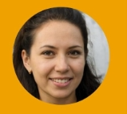
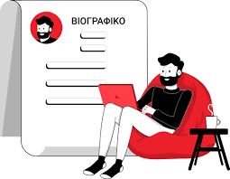
Ημερομηνία
Όνομα : Αλεξάνδρα Παπαδοπούλου
Διεύθυνση : Αγίων Αναργύρων 10554 Αθήνα
Αριθμός τηλεφώνου : 99567834
Διεύθυνση ηλεκτρονικού ταχυδρομείου : alex@yahoo.gr
Ημερομηνία γέννησης : 01/04/1990
Τόπος γέννησης : Αθήνα
Φύλο : γυναίκα
Εθνικότητα : Ελληνίδα
Οικογενειακή κατάσταση : άγαμη
Δίπλωμα οδήγησης : Β
Γλώσσες : αγγλικά & γαλλικά
Ενδιαφέροντα : χορός & φωτογραφία

Slide 3
Σήμερα είναι ______, __ Μαΐου 2026 (__/05/2026).Τώρα είμαστε στην άνοιξη.

Slide 4

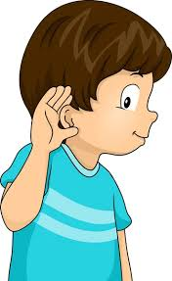
Κατανόηση προφορικού λόγου
Αίτηση για εργασία
εργοδότης: Γεια σας!
Μαρία : Γεια σας! Τηλεφωνώ για τη δουλειά.
εργοδότης : Πολύ ωραία. Θέλω μερικά στοιχεία για την αίτηση. Πώς σε λένε;
Μαρία : Με λένε Μαρία_______________.
εργοδότης : Πόσο χρονών είσαι;
Μαρία : Είμαι _______ χρονών.
εργοδότης : Είσαι μαθήτρια;
Μαρία : Ναι, είμαι μαθήτρια στο___________.
εργοδότης : Μιλάς Αγγλικά;
Μαρία : Ναι, μιλάω καλά Αγγλικά και λίγα___________.
εργοδότης : Έχεις δουλέψει ξανά σε καφετέρια;
Μαρία : Όχι, είναι η πρώτη μου φορά, αλλά είμαι πολύ εργατική.
εργοδότης : Ωραία. Πότε μπορείς να ξεκινήσεις;
Μαρία : Μπορώ να ξεκινήσω τη___________.
εργοδότης : Πολύ καλά. Θα σε πάρω τηλέφωνο αύριο. Γεια σας!
Μαρία : Ευχαριστώ πολύ! Γεια σας!
Ακούστε!

Slide 5
Κατανόηση προφορικού λόγου
Αίτηση για εργασία
εργοδότης: Γεια σας!
Μαρία : Γεια σας! Τηλεφωνώ για τη δουλειά.
εργοδότης : Πολύ ωραία. Θέλω μερικά στοιχεία για την αίτηση. Πώς σε λένε;
Μαρία : Με λένε Μαρία Γεωργίου.
εργοδότης : Πόσο χρονών είσαι;
Μαρία : Είμαι 18 χρονών.
εργοδότης : Είσαι μαθήτρια;
Μαρία : Ναι, είμαι μαθήτρια στο λύκειο.
εργοδότης : Μιλάς Αγγλικά;
Μαρία : Ναι, μιλάω καλά Αγγλικά και λίγα Γαλλικά.
εργοδότης : Έχεις δουλέψει ξανά σε καφετέρια;
Μαρία : Όχι, είναι η πρώτη μου φορά, αλλά είμαι πολύ εργατική.
εργοδότης : Ωραία. Πότε μπορείς να ξεκινήσεις;
Μαρία : Μπορώ να ξεκινήσω τη Δευτέρα.
εργοδότης : Πολύ καλά. Θα σε πάρω τηλέφωνο αύριο. Γεια σας!
Μαρία : Ευχαριστώ πολύ! Γεια σας!
Ακούστε!

Slide 6
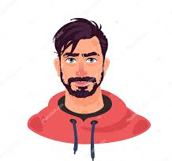

Κατανόηση γραπτού λόγου
ΙΩΑΝΝΗΣ ΠΑΠΑΔΟΠΟΥΛΟΣ
📍 Στοιχεία Επικοινωνίας
Τηλέφωνο: +30 6956 786 435
Email: ioannis.papadopoulos@email.com
Τοποθεσία: Αθήνα, Ελλάδα
Εκπαίδευση
Απολυτήριο Γενικού Λυκείου
12ο Γενικό Λύκειο Αθηνών | Έτος Αποφοίτησης: 2021
Βαθμός Απολυτηρίου: 17.2 / 20
ΕΠΑΓΓΕΛΜΑΤΙΚΗ ΕΜΠΕΙΡΙΑ
μπάρμαν/ Αθήνα 2022-2023
οδηγός ταξί/ Θεσσαλονίκη 2023-2026
Δεξιότητες & Ικανότητες
Ψηφιακές Δεξιότητες:
  MS Office (Word, Excel)
  Διαχείριση Email
Ξένες Γλώσσες:
  Ελληνικά: μητρική γλώσσα
  Αγγλικά: βασική γνώση (Επίπεδο Α2)
Απλό βιογραφικό σημείωμα
Διαβάστε!

Slide 7
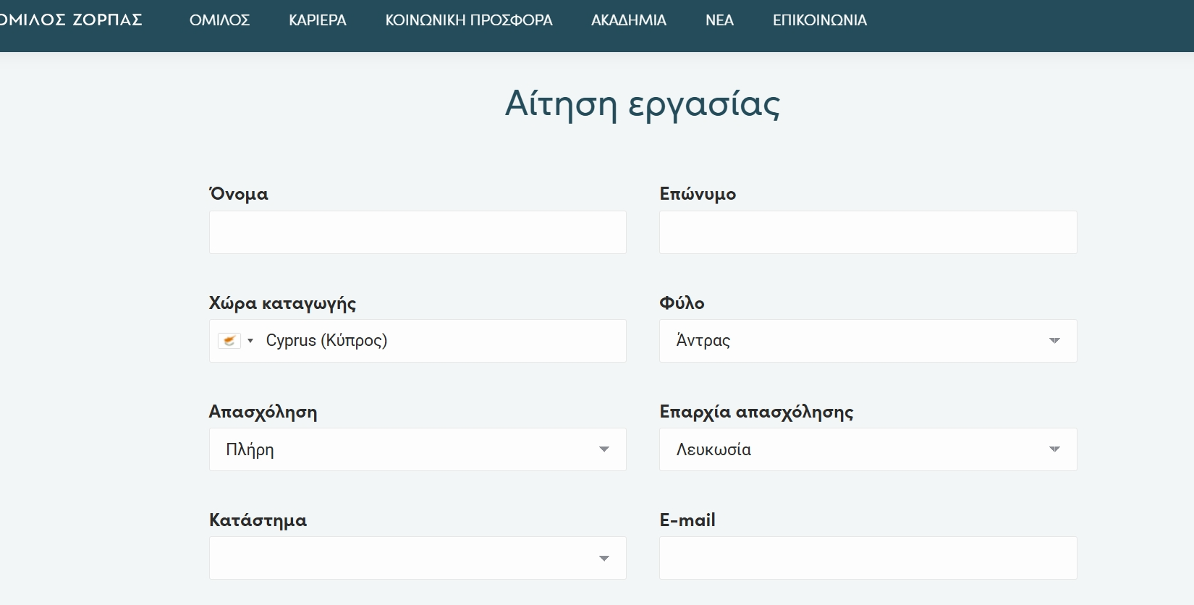
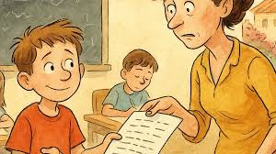
Παραγωγή γραπτού λόγου
Συμπληρώστε!

Slide 8
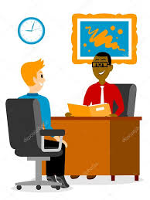
Παραγωγή προφορικού λόγου
Χωριστείτε σε ζευγάρια. Ο ένας θα αναλάβει τον ρόλο του εργοδότη και ο άλλος τον ρόλο του 17χρονου μαθητή που αναζητά καλοκαιρινή εργασία.
Χωριστείτε σε ζευγάρια. Η μία θα αναλάβει τον ρόλο της εργοδότριας και η άλλη τον ρόλο της 17χρονης μαθήτριας που αναζητά καλοκαιρινή εργασία.

Slide 9

Αυτοαξιολόγηση στο σπίτι

Slide 10
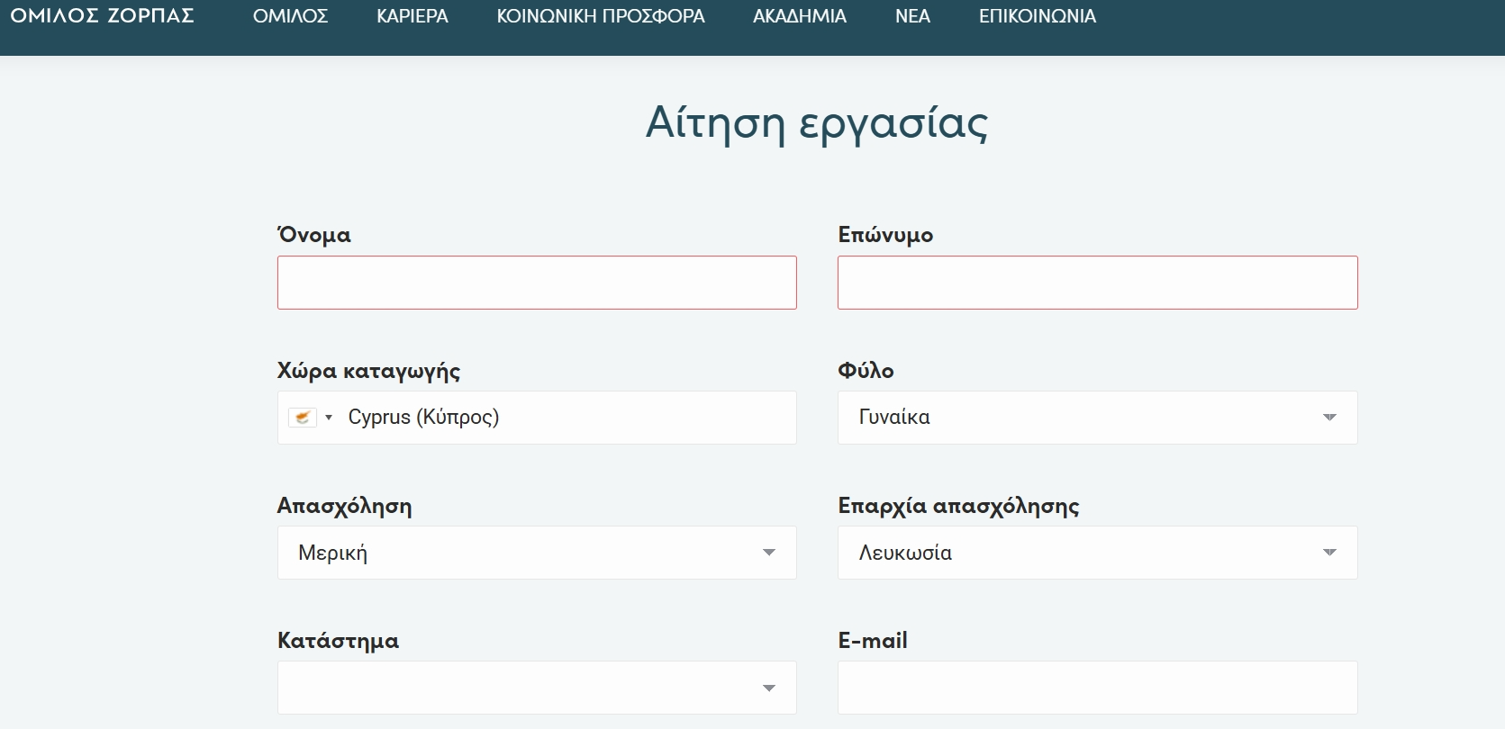

Slide 11

Διάλειμμα
Διάλειμμα
Διάλειμμα
Διάλειμμα
Διάλειμμα

Slide 12

www.e-charalambous.com

